Slide 1

Виртуальная экскурсия
«Страницы истории»
Медиа-проект «Мы помним! Мы гордимся!»
«ПАМЯТНИКИ ПАВШИМ ВОЙНАМ ПОДМОСКОВЬЯ»

Slide 2

Печальный мрамор обелисков,
Со списком павших и без списка,
Встречаем всюду под Москвой,
Как вехи памяти людской
О сорок первой, о кровавом,
О битве насмерть, грозной, правой,
С наиковарнейшим врагом,
Вломившимся в наш мирный дом....
( «У подмосковных обелисков» И. Громов)

Slide 3
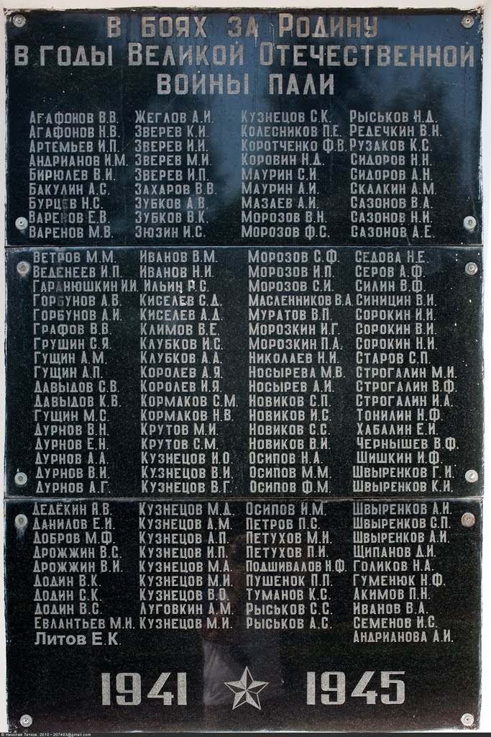
Память о нашей Победе священна

Slide 4
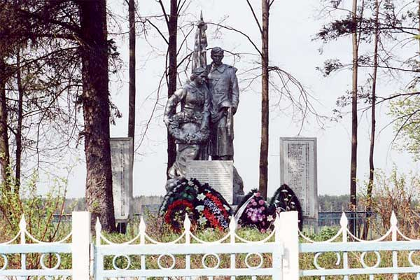
Мемориал «Братская могила советских воинов в д.Папивино»

Slide 5
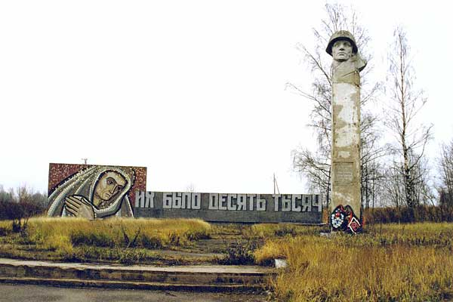
Мемориал «Их было десять тысяч»

Slide 6
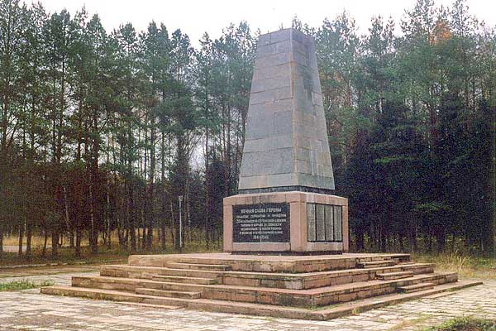
Памятник Павшим воинам-латышам

Slide 7
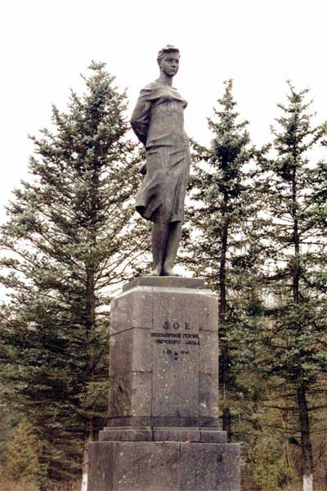
Мемориал Зои Коcмодемьянской

Slide 8
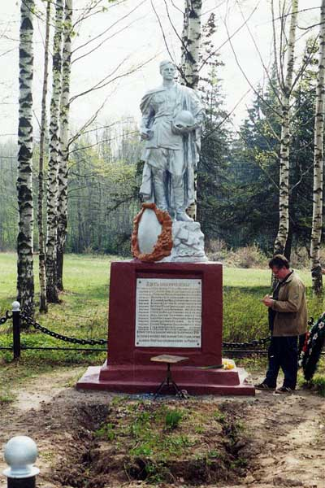
Мемориал Братская могила советских воинов в д.Селинское

Slide 9
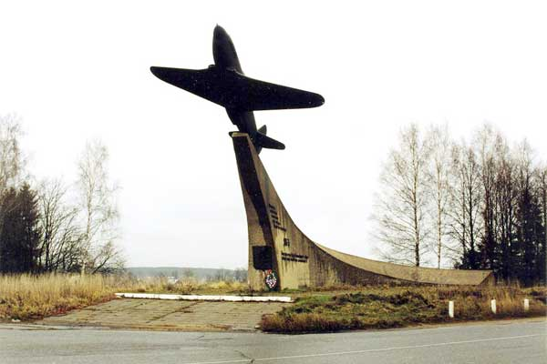
Мемориал «Защитникам московского неба»

Slide 10
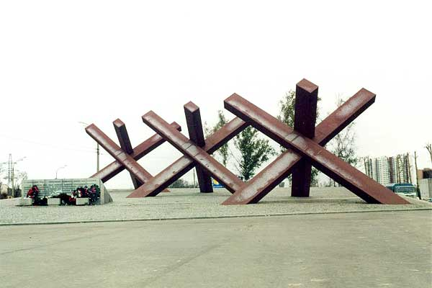
Мемориал «Противотанковые ежи»

Slide 11
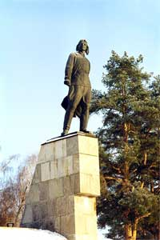
Мемориал Виктора Талалихина - лётчика, Героя Советского Союза

Slide 12
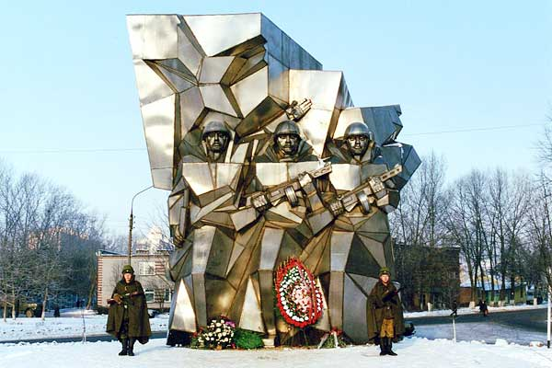
Памятник подольским курсантам

Slide 13
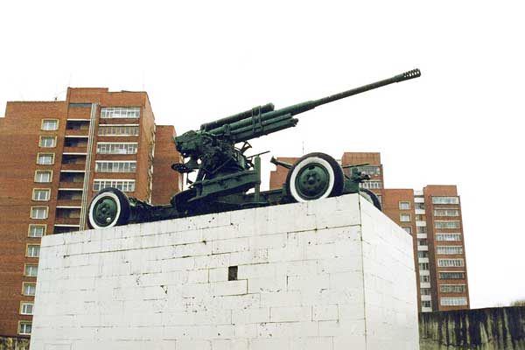
Памятник зенитчикам

Slide 14
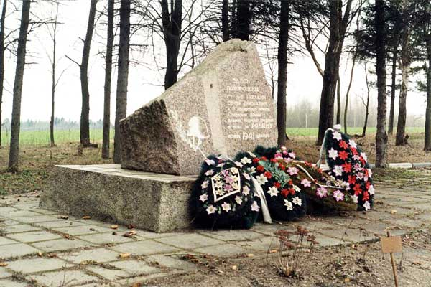
Мемориал Братская могила советских воинов в д. Борозда

Slide 15
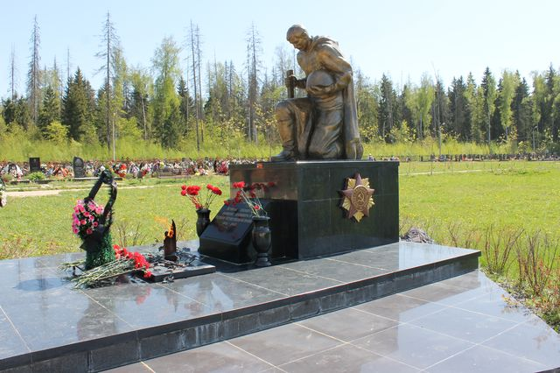
Памятник Неизвестному солдату в Краснознаменске

Slide 16
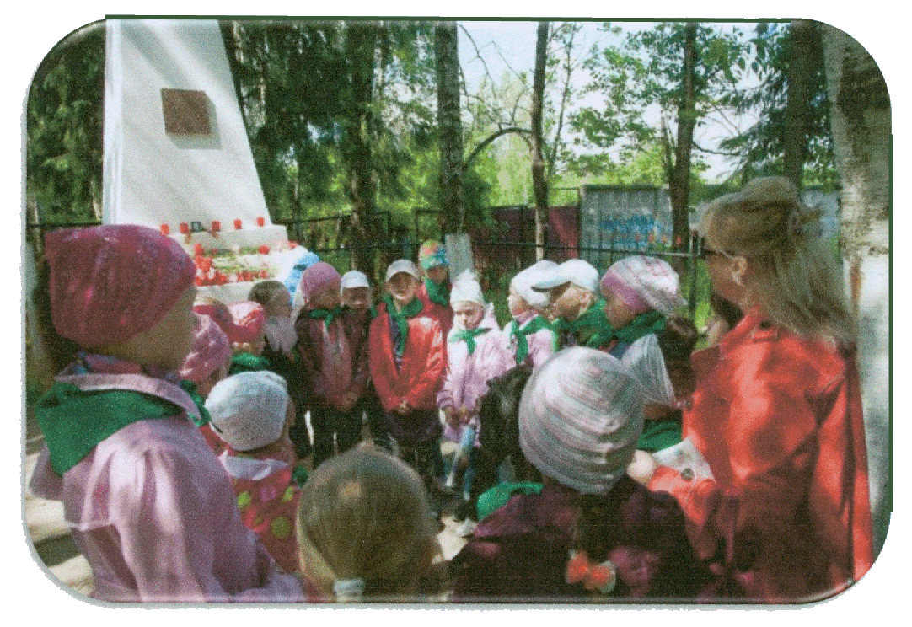
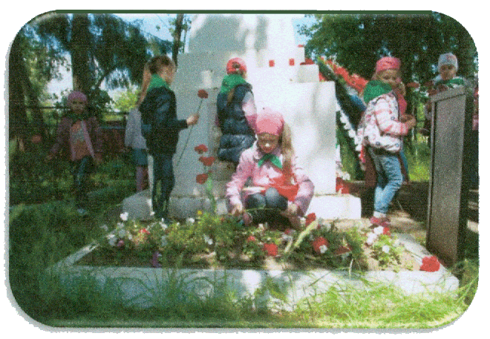
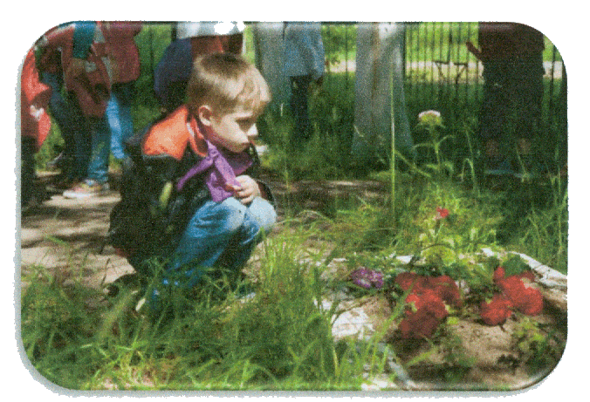
Памятник «Поклонимся великим тем годам»

Slide 17
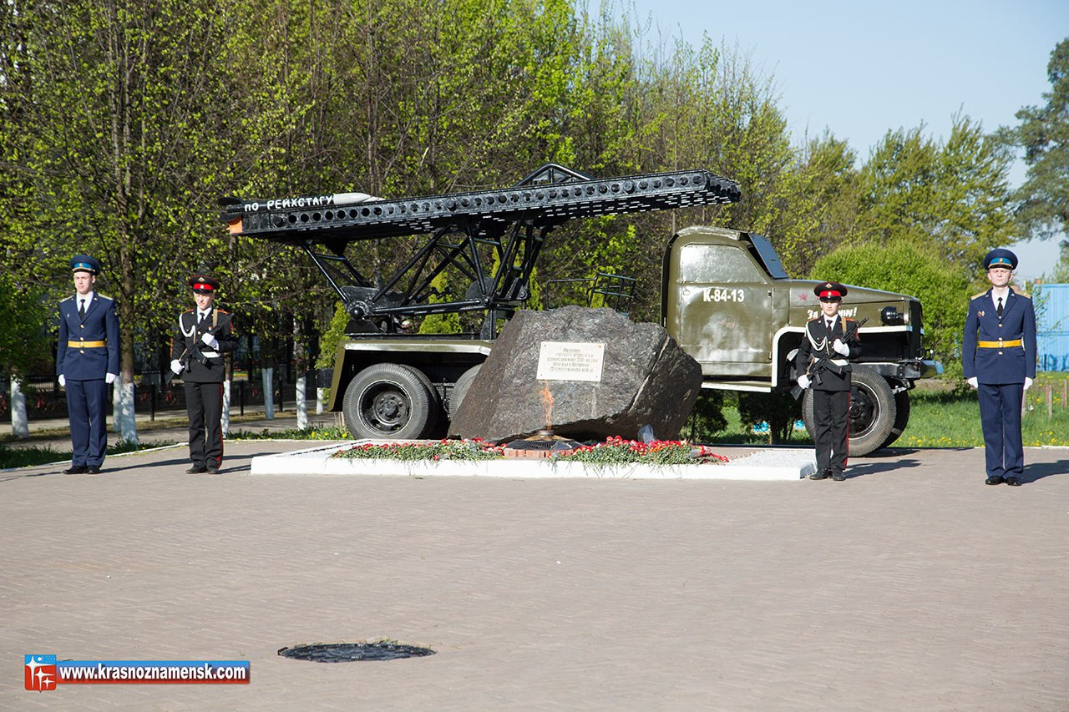
Парк Победы в Краснознаменске

Slide 18
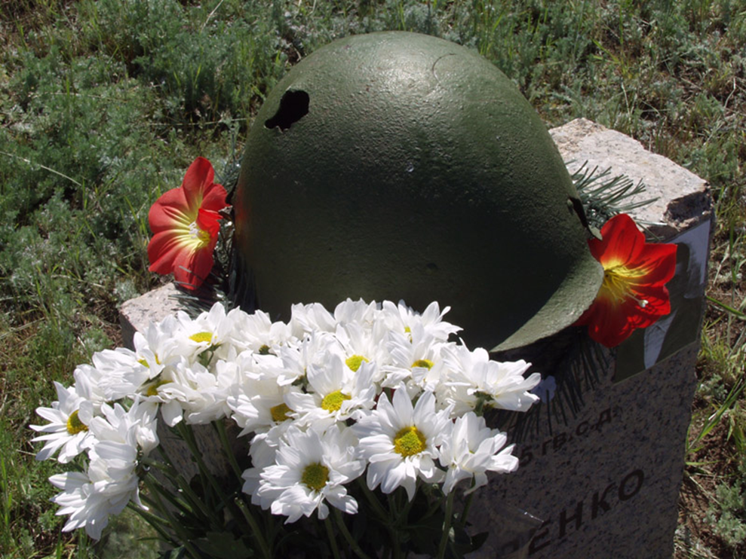
МЫ ПОМНИМ! МЫ ГОРДИМСЯ!

Slide 19
СПАСИБО ЗА ВНИМАНИЕ!

